Slide 1
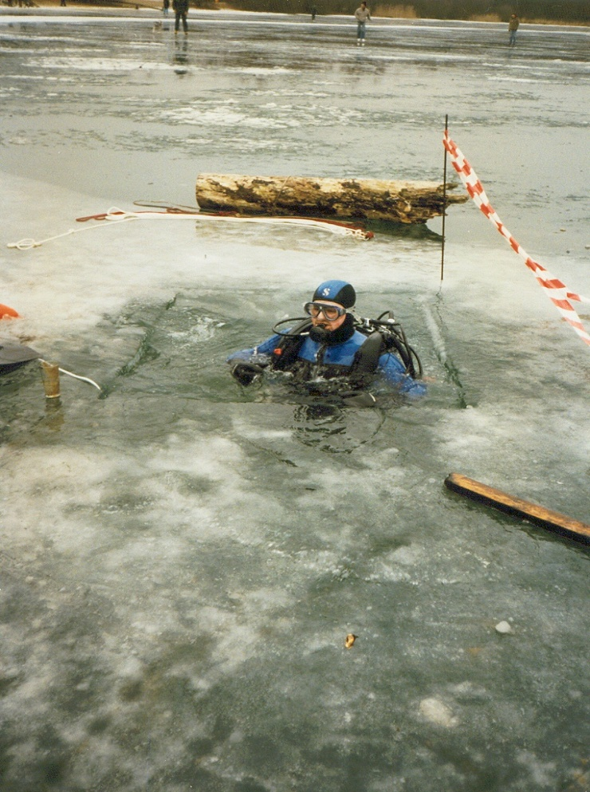
Effecten van de koude
Hypothermie - onderkoeling

Slide 2
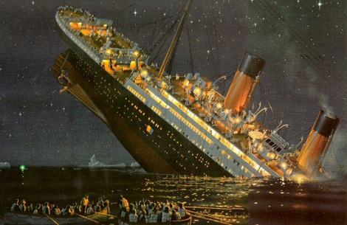
Titanic, 14/04/1912
Water 0 °C, kalme zee
2200 opvarenden - 700 in reddingsboten - 1000 in het water (allen hadden reddingsvest)
Na 6 uur iedereen in de reddingsboten gered maar alle drenkelingen overleden

Slide 3
Belangrijke doodsoorzaak bij slachtoffers te water
Hypothermie is voorbeschikkend voor andere ongevallen
Komt vooral voor bij
  Zwemmers
  Sportduikers
  Windsurfers en zeilers (windchill-effect – gevoelstemperatuur lager dan werkelijke temperatuur door luchtstroming)
  Drenkelingen

Slide 4
Temperatuursregeling v/h lichaam
Kerntemperatuur wordt nauwkeurig op 37 °C gehouden
Uitwisseling van warmte tussen lichaam en omgeving hoofdzakelijk via de huid
Diameter van de bloedvaten van huid en onderliggende weefsels bepaalt hoeveel bloed (en dus warmte) naar huid gaat

Slide 5
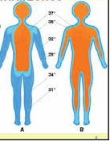
In koude omgeving gaan bloedvaten dicht (vasoconstrictie) → minder warmteverlies
In warme omgeving gaan bloedvaten open (vasodilatatie) → meer warmteverlies

Slide 6

Bloedvaten van hoofdhuid: minder mogelijkheid tot vasoconstrictie → blijvend warmteverlies
Warmteverlies via ademhaling: belangrijk bij grote diepte (toenemende densiteit van het ademgas)
Bij dalen van de kerntemperatuur: rillen
  Onvrijwillige spierbewegingen
  Opdrijven van warmteproductie
  Stopt bij verdere daling v/d
  kerntemperatuur < 33°C

Slide 7
Warmteverlies in water
Temperatuur ≠ warmtecapaciteit
Warmtecapaciteit van water >> lucht.
Warmtegeleiding in water > lucht.
Warmteverlies in water is ongeveer 25 x groter dan in lucht
Rond de huid klein stilstaand laagje water dat opgewarmd wordt en ook wat isoleert
Bewegen of stroming verbreekt dit laagje water
Rillen werkt niet goed in het water

Slide 8
Effecten van de koude
Koude-shock (hydrocutie)
Perifere afkoeling
Lichte hypothermie: kerntemperatuur tussen 33 en 35 °C
Ernstige hypothermie: kerntemperatuur < 33 °C

Slide 9
1. Koude-shock
Onmiddellijke reactie op onderdompeling in koud water
Diepe inademing gevolgd door oncontroleerbare hyperventilatie – gevaar op aspiratie van water en verdrinking
Intense samentrekking van de huidbloedvaten – kan leiden tot overbelasting van het hart bij niet-fitte personen
Hartritmestoornissen die oorzaak kunnen zijn van plotse dood

Slide 10
2. Perifere afkoeling
Afkoelen van huid, oppervlakkige zenuwen en spieren
Pijn, verlies van tastzin en vertraagde werking van de spieren
Problemen met uitvoeren van fijne handelingen
Eenvoudige handelingen kunnen niet meer uitgevoerd worden: duiker kan zichzelf niet meer behelpen

Slide 11
3. Lichte hypothermie (tot 33 °C)
Bleke, koude huid
Rillingen
Snelle ademhaling, snelle pols
Verminderen van intellectuele vermogens
Verminderen van bewegingen

Slide 12
4. Ernstige hypothermie (< 33 °C)
Bleke koude huid
Geen rillingen (rillen stopt bij 33 °C)
Stijve spieren, trage bewegingen
Bewustzijnsstoornissen vanaf 32 °C (apathie)
Bewusteloosheid vanaf 30 °C

Slide 13
Hartritmestoornissen – fibrillatie bij 28 °C
Schijndood bij 27 °C: onmeetbare pols en bloeddruk, geen reacties meer
20 °C: hartstilstand en overlijden

Slide 14
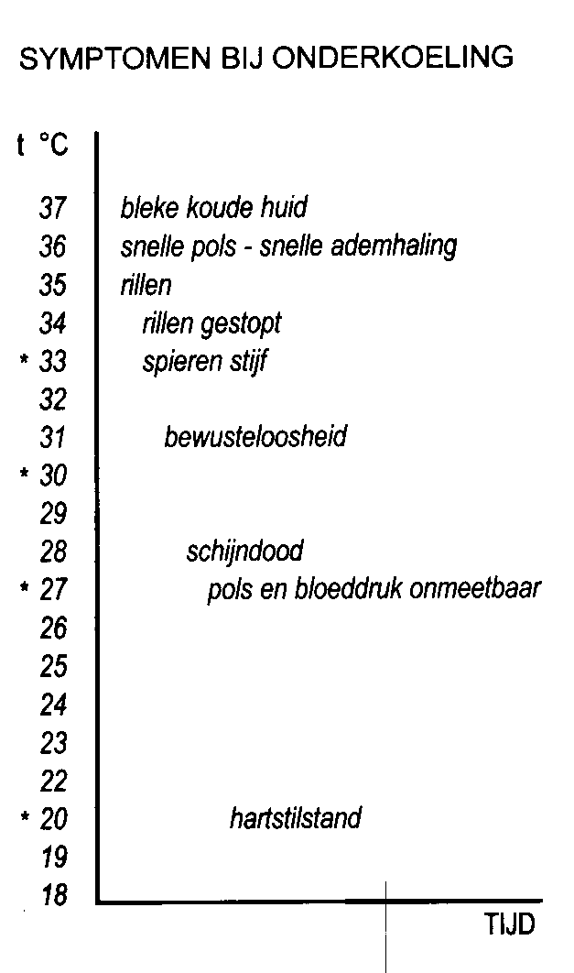

Slide 15
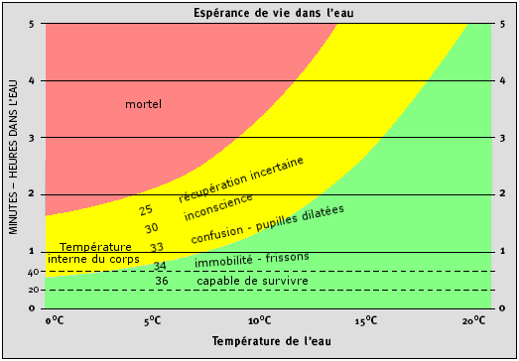

Slide 16
Beïnvloedende factoren
Watertemperatuur
Hoeveelheid vetweefsel (isolatie)
Verhouding oppervlak/volume (kinderen)
Hoofd boven water
Kledij – duikpak (nat, droog)
Bewegingen (zwemmen)
Stroming, golven
Reddingsvest
Duur van blootstelling

Slide 17
Preventie
Weten dat het bestaat (begin is sluipend)
Aanpassen duikduur en duikdiepte:
neopreen wordt samengedrukt bij toenemende diepte waardoor afname isolerend vermogen
Drenkelingen houden zich zo stil mogelijk: (bewegingen doen warmteverlies nog toenemen)

Slide 18
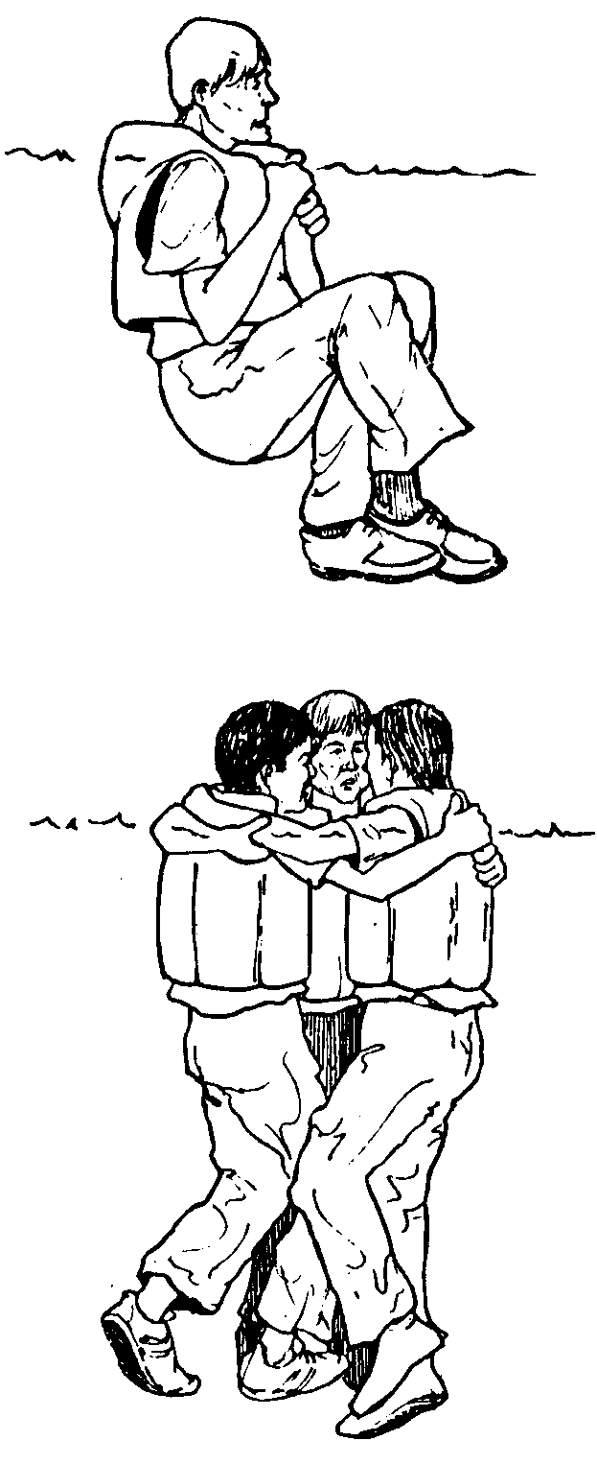

Slide 19
Behandeling
Warmteverlies stoppen en beschermen tegen verdere afkoeling - isolatiedeken
Traag opwarmen
Niet beginnen met extremiteiten: risico op shock
Geen alcohol
Duikers met hypothermie kunnen zichzelf niet behelpen

